Slide 1

纯免费PPT即点即下载，无注册、无套路
http://gitppt.com
不信你试试（狗头）
生物医药PPT模板
第一PPT模板

Slide 2
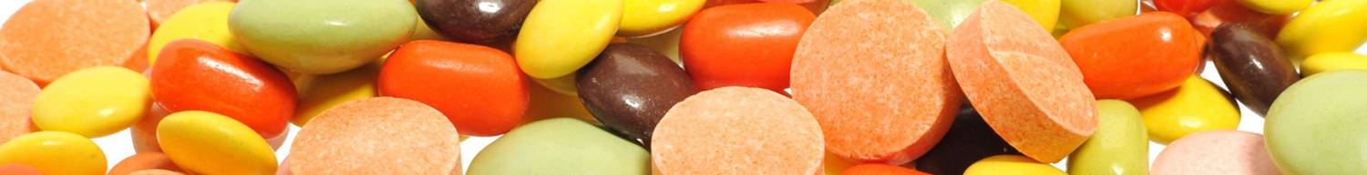
纯免费PPT即点即下载，无注册、无套路
http://gitppt.com
不信你试试（狗头）
针对人群：青少年和成年人（之前：婴儿和儿童）。
疫苗的
发展趋势
给药方式：皮肤贴剂，通过食用植物的基因工程等。
针对疾病：
慢性感染
生物恐怖袭击（如炭疽，鼠疫，天花）
非感染性的人类疾病（如癌症、高血压和自身免疫性疾病）

Slide 3
纯免费PPT即点即下载，无注册、无套路
http://gitppt.com
不信你试试（狗头）
THANK YOU

